Slide 1
Третий этап судебно-медицинской экспертизы пострадавших при ДТП в салоне авто
Выполнил: Потапчук М.Н.

Slide 2
Дифференциальная диагностика повреждений при стандартном типе посадки. Телесные повреждения верхнего уровня
У высокого человека
Повреждения головы - основной контакт волосистой части головы с солнцезащитным козырьком или с крышей авто.

Slide 3
В этом случае в лобной и теменной областях образуются ушибленные раны линейной формы, а также ссадины преимущественно полосовидной формы, ориентированные соответственно направлению перемещения головы в момент столкновения. Также образуются линейные вдавленные или паутинообразные переломы костей свода черепа

Slide 4
Повреждения позвоночника
Происходит осевое сжатие и изгиб, с образованием разрывов передних связок и межпозвонковых дисков, а также компрессионных или разрывных переломов тел шейных и грудных позвонков.

Slide 5
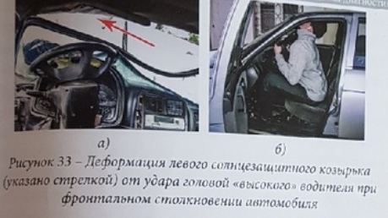
В салоне в месте удара также остаются следы повреждения.
В зависимости от локализации повреждений в салоне и на теле пострадавшего возможно определение расположения его в салоне.

Slide 6
У среднего человека
Основными травмирующими деталями салона в верхнем уровне являются ветровое стекло и передняя стойка.
При ударе о стекло происходит следующая последовательность повреждений:
Удар о стекло->растрескивание стекла->образование режущих кромок и осколков-> образование ушибленных и резаных ран линейной формы, а также ссадины точечного характера
Также образуются ушибы лицевого отдела и переломы лицевого скелета.

Slide 7
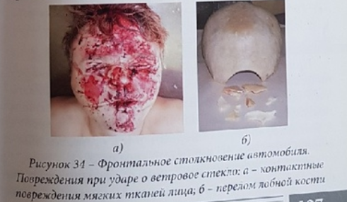

Slide 8
Соответствие телесных повреждений и повреждений на ветровом стекле в ряде случаев позволяет установить водителя и пассажира.
Также важным является обнаружение биологического материала в местах повреждения салона авто, например, эпидермиса или волос.

Slide 9
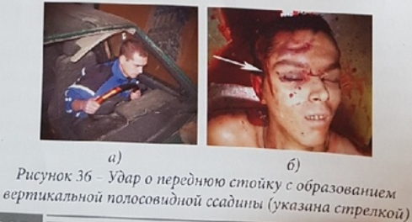
При ударе о переднюю стойку образуются линейные вертикальные ссадины. При ударе о правую стойку справа, о левую-слева.

Slide 10
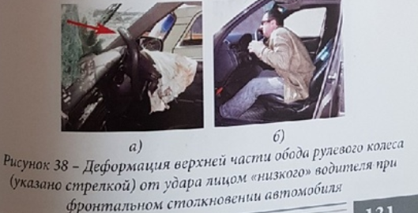
У низкого водителя
У водителя повреждения об обод рулевого колеса, которое может деформироваться. В результате образуются ушибленные раны губ, подбородочной области, а также трещины и сколы эмали на передних зубах. Локальные разгибательные переломы тела нижней челюсти или конструкционные сгибательные переломы ее суставных отростков.

Slide 11
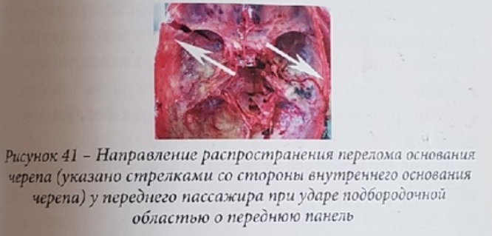
Аналогичные телесные повреждения наблюдаются у пассажира при ударе о панель.
Характерным является при ударе нижней или верхней челюстью наличие поперечных зияющих трещин на основании черепа в средней черепной ямке за счет распространения травмирующей энергии от места контакта до основания черепа через крыловидные отростки (если расположены под острым углом) основной кости. Если расположены под прямым углом, то наблюдаются переломы самих отростков.

Slide 12
Сочетание аналогичных телесных повреждений с деформацией (вмятины и углубления) верхней части панели салона авто соответствует месту расположения пассажира переднего сидения.

Slide 13
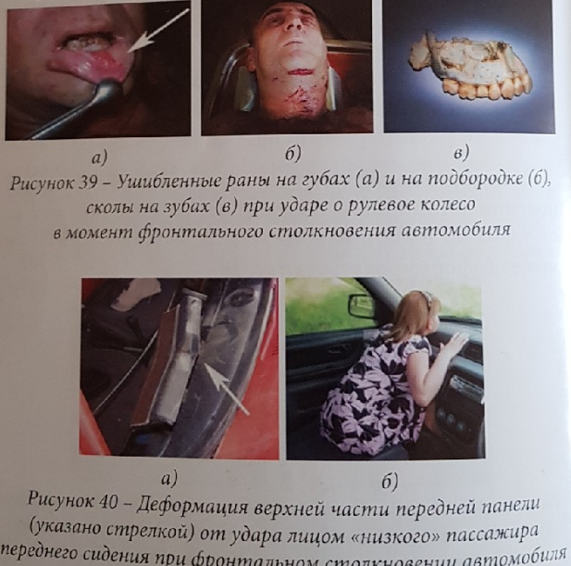

Slide 14
Телесные повреждения среднего уровня
Отличительных признаков для водителя и пассажира при травме живота и ГК мало.. Но для пассажира переднего сидения характерно образование локального разгибательного перелома грудины в верхней или средней трети. Также образуются полосовидные ссадины и кровоподтеки, ориентированные горизонтально, соответственно выступающим граням. Также при ударе о панель возникает обширное отслоение мягких тканей на передней поверхности грудной клетки

Slide 15
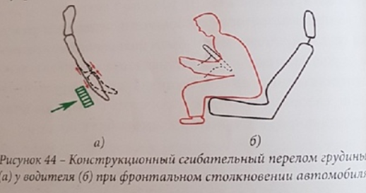
У водителя
характерно образование конструкционного сгибательного поперечного перелома грудины в средней или нижней трети при ударе нижней частью груди о нижнюю часть обода рулевого колеса. Конструкционные сгибательные переломы ребер

Slide 16
Наиболее важным является повреждение о пристегнутый ремень безопасности. Образуются отслоение эпидермиса в виде параллельных валиков, формируются разрывы кожи, возникают точечные кровоизлияния в виде цепочек. Также возможно образование штампованных повреждений. ( характерно и для пассажира)

Slide 17
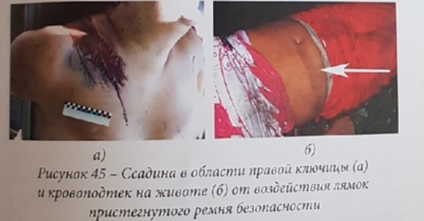

Slide 18
Из повреждений внутренних органов происходят (у водителя) разрывы куполов диафрагмы со смещением органов живота в плевральные полости за счет сдавления рулевым колесом и сидением.

Slide 19
У пассажира
Пассажир, в основном, ударяется о переднюю панель и ветровое стекло, оставляя локальные ограниченные участки прогиба материала и растрескивание стекла, направленные изнутри кнаружи. Часто ударяется коленями о бардачок, оставляя живот интактным
Возможно образование горизонтально направленных ссадин о выпирающие грани передней панели

Slide 20
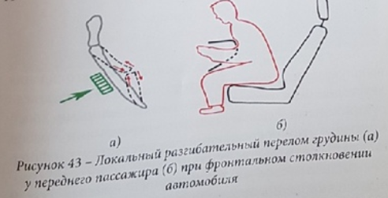
Возниакет локальный разгибательный перелом верхней или средней трети грудины, а также возможны конструкционные сгибательные переломы ребер

Slide 21
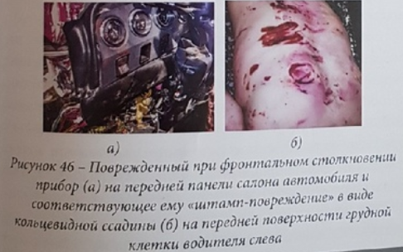
Кроме перечисленных повреждений, возможно образование штампованных повреждений

Slide 22
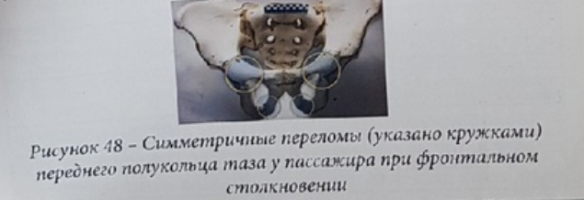
Телесные повреждения нижнего уровня
Для водителя характерно рвано-ушибленные раны в паховых областях от удара о рулевую колонку.
Для пассажиров характерны симметричные переломы переднего полукольца таза с разрывами его сочленений при ударе о переднюю панель как о широкую травмирующую деталь.

Slide 24
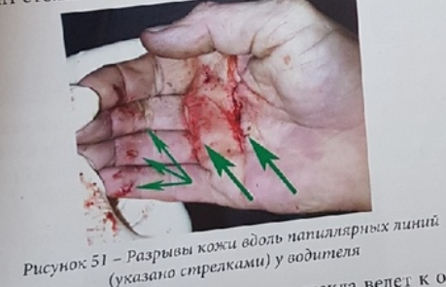
Повреждения конечностей
Для водителя характерны наружные локальные повреждения в виде поверхностных разрывов кожи, идущие до папиллярных линий ладоней, как на пальцах, так и межпальцевом промежутке, но чаще в первом межпальцевом промежутке.

Slide 25
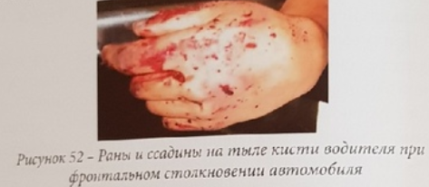
За счет осколков на тыльной стороне образуются неглубокие раны и ссадины точечного характера. При ударе о выраженные грани передней панели на тыле образуются небольшие рваные раны длиной о 2 см, глубиной в переделах кожи и подлежащей клетчатки.

Slide 26
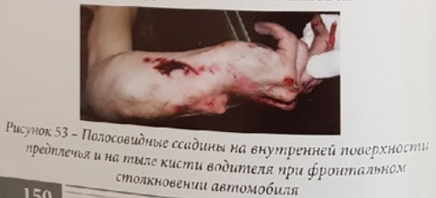
Во время соскальзывания кисти образуются ссадины на внутренней или задней (задневнутрененй) поверхности предплечья за счет трения о выступающие грани передней панели. Их отличает полосовидная форма, в ряде случаев прерывистый характер, длина 2-4см, ширина 0.3-1.5 см. Также возникают кровоизлияния в фасции кисти.

Slide 27
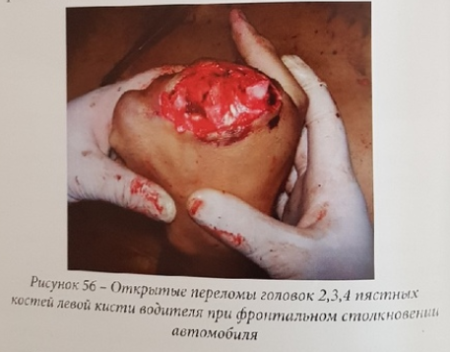
Возможно образование открытых переломов головок пястных костей на тыльной поверхности кистей

Slide 28
Также образуются разрывы связок и переломы дистальных отделов локтевой и лучевой костей
Образуются отдаленные повреждения вне области контакта- (от нижней трети предплечья до верхней трети плеча) изолированные кровоизлияния в глубоких мышечных слоях, округлой или овальной формы, размерами от 0.5, до 1,5 см. Пластинчатого характера толщиной до 0.2 см (являются результатом разрыва отдельных мышечных волокон)

Slide 29
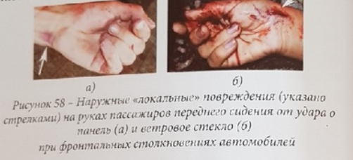
У пассажира схожие повреждения локализуются на передневнутренней поверхности, образующиеся за счет удара о переднюю панель или о ветровое стекло

Slide 30
Могут встречаться вывихи суставов запястья и переломы костей предплечья в нижнем метафизе. Для пассажиров характерно, что плоскость данных повреждений проходит спереди назад, то есть соответствует разгибанию кистей в момент упора руками.
При вращении рулевого колеса изменяется положение рук, вследствие чего возникает асимметричность повреждений. Для пассажира характерны симметричные повреждения

Slide 32
На стопах у водителя образуются точечные кровоизлияния овальной формы 0,5х0,3-1,5х1 см приемущественно в средней части подошвы. На тыльной стороне стоп кровоподтеки в результате переломов плюсневых костей или вывихов суставов.
На передневнутренней поверхности голени и коленных суставов ушибленные раны и ссадины от удара о панель.

Slide 34
Также возникают переломы голени от удара о панель, напоминающие бамперные переломы. Плоскость перелома сзади наперед. Зона разрыва на задней поверхности большеберцовой кости, а зона доломана передней поверхности. Иногда срывается кресло и плоскость перелома проходит спереди назад, зона разрыва и долома расположены наоборот

Slide 35
Отдаленные переломы представлены переломами внутренней и наружней лодыжек. Возможны конструкционные переломы диафиза бедренной кости в месте наибольшего изгиба в момент упора коленями в переднюю панель. Плоскость перелома проходит спереди назад с зоной разрыва на передней и долома на задней поверхности. При переломах бедра об обод направление перелома имеет обратную ориентацию

Slide 37
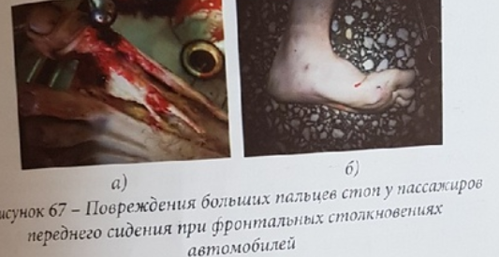
У пассажира повреждения стоп проявляются кровоподтеками и рваными ранами на пальцах стоп и повреждениями (деформацией) 1-2 пальцев. Ссадины и кровоподтеки на коленях. Отдаленные повреждения не отличаются

Slide 38
Вид повреждений | Водитель | Пассажир переднего сидения
Внутрикожные кровоизлияния на подошве стопы | Есть | Нет
Кровоизлияния в мышцах подошвы стопы | Есть | Нет
Разрывы связок суставов плюсны и предплюсны | Есть | Нет
Перелом эпифизов большеберцовой кости | Есть | Нет
Ссадины и кровоизлияния на внутренней поверхности бедер | Есть | Нет
Переломы бедренной кости в нижней и средней трети А) с зоной разрыва спереди Б) с зоной разрыва сзади | Есть Есть | Есть Нет
Разрывы, ссадины и кровоизлияния на пальцах стопы | Нет | Есть
Вывихи пальцев стопы | Нет | Есть

Slide 39
Дифференциальная диагностика повреждений при вертикальном типе посадки.
При фронтальном столкновении характерно перемещение тела снизу вверх, что будет обуславливать повреждения верхнего уровня

Slide 40
У низкого водителя происходят повреждения при ударе головой о переднюю стойку или ветровое стекло
Средний и высокий водитель ударяются головой о крышу и солнцезащитный козырек

Slide 41
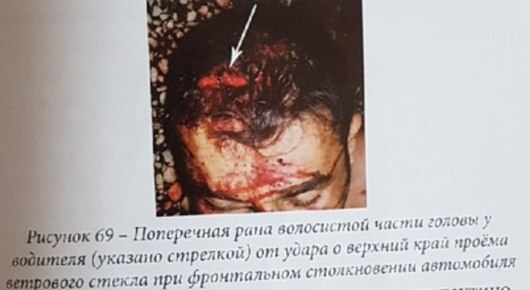
При ударе о верхний край проема ветрового стекла возможно образование в лобно-теменной области ушибленных ран поперечной ориентации

Slide 42
Телесные повреждения среднего уровня в основном происходят при ударе об обод рулевого колеса
У низкого водителя удар приходится грудью о верхнюю часть обода и обод загибается кпереди
Передняя брюшная стенка ударяется об нижнюю часть обода

Slide 43
Основной удар областью живота среднего водителя происходит в нижнюю часть обода
У высокого водителя в его нижню часть
Грудная клетка часто остается неповрежденной

Slide 44
На передневнутренней поверхности обоих бедер образуются полосовидные ссадины и кровоподтеки направленные горизонтально
Образуются локальные переломы диафизов бедренных костей, плоскость перелома которых проходит сзади наперед. Зона разрыва расположена на задней поверхности, зона долома на передней

Slide 46
Дифференциальная диагностика повреждений при спортивном типе посадки.
При спортивной посадке перемещение тела происходит преимущественно горизонтально, что объясняет основные повреждения в нижней части тела

Slide 47
У низкого водителя происходит удар передней частью головы о верхнюю часть обода.
У высокого водителя удар происходит о ветровое стекло или переднюю стойку

Slide 48
Повреждения среднего уровня (грудной клетки и живота) возникают при ударе об обод рулевого колеса. Если ремень не пристегнут, то водитель проскальзывает под рулевым колесом. Только высокий водитель может удариться о нижнюю часть обода рулевого колеса

Slide 49
Характерны переломы лодыжек большеберцовых костей, эпифизов большебецовых костей в виде изолированных трещин на суставной поверхности нижнего эпифиза, либо в виде Т-образного оскольчато-фрагментарного перелома верхнего эпифиза, у высоких водителей могут возникать вколоченные многоокольчатые переломы дистальных метафизов бедренных костей.

Slide 51
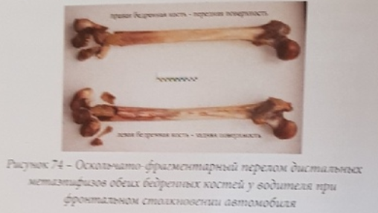
При ударе коленями во время упора о переднюю панель возможно образование вколоченных многооскольчатых переломов дистальных метаэпифизов бедренных костей

Slide 53
Благодарю за внимание

